Slide 1

第十一章
Servlet过滤器与监听

Slide 2



回顾
提问
创建过滤器需要实现哪个接口？
监听分为几种？

Slide 3

上机任务
开发论坛发布新帖应用

Slide 4

训练技能点
过滤器类的创建
过滤器的定义

Slide 5
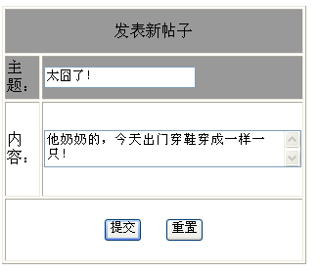
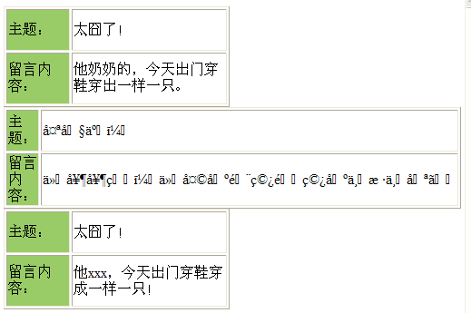
任务1
任务说明
  完成发布新帖功能，包括帖子的标题和帖子的内容。留言发布完毕后可以查看所有的帖子信息。为了文明上网，用户在发布新帖时，我们要对帖子的标题以及内容进行过滤，如果发现一些敏感词汇，我要要使用“XXX”替换到。
Notes:
演示时请注释掉调用有参构造方法初始化对象并调用狗狗的自我介绍方法的代码。

Slide 6
任务1
掌握要点
  在创建过滤器类时，一定要继承Filter接口，并且实现所有方法。在定义过滤器时，filter和filter-mapping标记的使用方法。
<filter>
<filter-name>过滤器名称</filter-name>
<filter-class>实际类</filter-class>
</filter>
<filter-mapping>
<filter-name>过滤器名</filter-name>
<url-pattern>/文件名/*</url-pattern>
</filter-mapping>

Slide 7
任务1
关键步骤
  步骤一：创建表TBL_ARTICLE。
字段名称 | 类型 | 大小 | 是否为空 | 备注
articleid | Number |  | 否 | 主键，通过序列添加，代表帖子编号
title | varchar | 200 | 是 | 代表帖子标题
context | varchar | 1000 | 是 | 代表帖子内容

Slide 8
任务1
public class ArticleBean {
private Integer articleId;
private String title;
private String context;
public Integer getArticleId() {
return articleId;
}
public void setArticleId(Integer articleId) {
this.articleId = articleId;
}
public String getTitle() {
return title;
}
public void setTitle(String title) {
this.title = title;
}
public String getContext() {
return context;
}
public void setContext(String context) {
this.context = context;
}
}
关键步骤
  步骤二：新建ArticleProj工程，新建“cn.com.systop.l07.javabean”包、“cn.com.systop.l08.filter”包和“cn.com.systop.l07.controller”包。
  步骤三：在cn.com.systop.l08.javabean包中新建ArticleBean.java类

Slide 9
任务1
关键步骤
  步骤四：在cn.com.systop.l08.javabean包中新建DBConnection类
public class DBConnection {
private final static String URL="jdbc:oracle:thin:@localhost:1521:xe";
private final static String USERNAME = "scott";
private final static String PASSWORD = "tiger";
public static Connection getConnection(){
Connection con = null;
try {
Class.forName("oracle.jdbc.driver.OracleDriver");
con = DriverManager
.getConnection(URL, USERNAME, PASSWORD);
} catch (ClassNotFoundException e) {
e.printStackTrace();
} catch (SQLException e) {
e.printStackTrace();
}
return con;
}
}

Slide 10
任务1
关键步骤
  步骤五：在cn.com.systop.l08.javabean包中创建ArticleBiz类，包含二个方法
  addArticle () 用来添加一个新帖子，getArticles() 得到所有的帖子
public Collection getArticles() throws Exception{
Collection met = new ArrayList();
try{
Connection con = new DBConnection().getConnection();
Statement stm = con.createStatement();
ResultSet rst = null;
rst= stm.executeQuery("select * from TBL_ARTICLE");
while(rst.next()){
String title = rst.getString("title");
String context = rst.getString("context");
ArticleBean article = new ArticleBean();
article.setTitle(title);
article.setContext(context);
met.add(article);
}
rst.close();
stm.close();
con.close();
}catch(Exception e){e.printStackTrace();}
return met;}
public void addArticle(ArticleBean article)throws Exception{
try{
Connection con = new DBConnection(). getConnection();
PreparedStatement stm = con.prepareStatement
("insert into TBL_ARTICLE values(TBL_ARTICLE_SEQ.nextval,?,?)");
stm.setString(1, article.getTitle());
stm.setString(2, article.getContext());
try{
int i = stm.executeUpdate();
}catch(Exception e){
e.printStackTrace();
}
con.close();
}catch(Exception e){
e.printStackTrace();
}
}

Slide 11
任务1
void doPost(HttpServletRequest request, HttpServletResponse response)
throws ServletException, IOException {
//获得用户提交的数据
String title = request.getParameter("title");
String context = request.getParameter("context");
try {
//将数据保存到数据库中
ArticleBiz articleBiz = new ArticleBiz();
ArticleBean articleBean = new ArticleBean();
articleBean.setContext(context);
articleBean.setTitle(title);
articleBiz.addArticle(articleBean);
//将请转发到viewarticle
RequestDispatcher requestDispatcher = request
.getRequestDispatcher("/viewarticle");
requestDispatcher.forward(request, response);
} catch (Exception e) {
e.printStackTrace();
}
}
关键步骤
  步骤六：在cn.com.systop.l08.controller包中创建AddArticle类

Slide 12
任务1
关键步骤
  步骤七：在cn.com.systop.l08.controller包中创建ViewServlet类
<servlet>
<servlet-name>AddArticle</servlet-name>
<servlet-class>
cn.com.systop.l08.controller.AddArticle</servlet-class>
</servlet>
<servlet>
<servlet-name>ViewArticle</servlet-name>
<servlet-class>
cn.com.systop.l08.controller.ViewArticle</servlet-class>
</servlet>
<servlet-mapping>
<servlet-name>AddArticle</servlet-name>
<url-pattern>/do/addarticle</url-pattern>
</servlet-mapping>
<servlet-mapping>
<servlet-name>ViewArticle</servlet-name>
<url-pattern>/viewarticle</url-pattern>
</servlet-mapping>
void doPost(HttpServletRequest request, HttpServletResponse response)
throws ServletException, IOException {
Collection col = new ArrayList();
try {
ArticleBiz articleBiz = new ArticleBiz();
//获得所有数据
col = articleBiz.getArticles();
request.setAttribute("articles", col);
//将将请求转发的到viewarticle.jsp
RequestDispatcher requestDispatcher = request
.getRequestDispatcher("/viewarticle.jsp");
requestDispatcher.forward(request, response);
} catch (Exception e) {
e.printStackTrace();
}
}

Slide 13
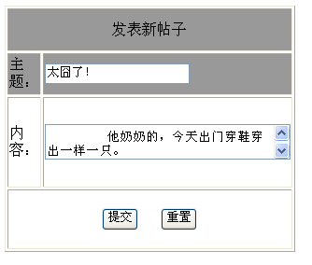
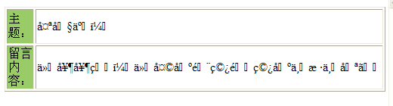
任务1
关键步骤
  步骤八：创建writeArticle.jsp页面
  步骤九：创建viewarticle.jsp页面
演示案例

Slide 14
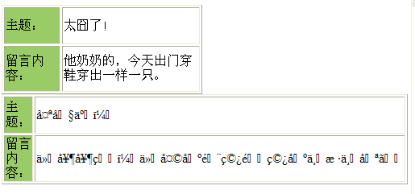
任务1
关键步骤
  我们会发现在上面的程序中完成了发布新帖的功能，但是所发布的内容显示出来都是乱码，这时候我们可以使用过滤器对编码格式进行转换。
  步骤十：创建cn.com.systop.l08.filter 包下CharFilter过滤器
<filter>
<filter-name>CharFilter</filter-name>
<filter-class>
cn.com.systop.l08.filter.CharFilter
</filter-class>
</filter>
<filter-mapping>
<filter-name>CharFilter</filter-name>
<url-pattern>/*</url-pattern>
</filter-mapping>
public class CharFilter implements Filter {
public void destroy() {
}
public void doFilter(ServletRequest request,
ServletResponse response,
FilterChain chain)
throws IOException, ServletException {
request.setCharacterEncoding("utf-8");
chain.doFilter(request, response);
}
public void init(FilterConfig fConfig) throws ServletException {
}
}
演示案例

Slide 15
任务1
public void doFilter(ServletRequest request,
ServletResponse response, FilterChain chain)
throws IOException, ServletException {
//不允许出现的的字符串
String[] key = {"江泽民同志", "胡锦涛同志", "奶奶的", "我拷", "他XX的"};
String str = "";
HttpServletRequest hsrq = (HttpServletRequest) request;
String title = hsrq.getParameter("title");
String context = hsrq.getParameter("context");
//对用户提交的数据进行替换
StringBuffer sbTitle = new StringBuffer(title);
StringBuffer sbContext=new StringBuffer(context);
for (int i = 0; i < key.length; i++) {
str = key[i];
if (sbTitle.indexOf(str) != -1) {sbTitle=replaceKey(sbTitle,str); }
if (sbContext.indexOf(str) != -1) sbContext=replaceKey(sbContext,str); }
}
//将替换后的字符串保存在作用域下
hsrq.setAttribute("title", sbTitle.toString());
hsrq.setAttribute("context", sbContext.toString());
chain.doFilter(request, response);
}
关键步骤
  我们会发现乱码的问题已经解决，但是新帖的内容中存在一些不良的内容，违反了我们文明上网的宗旨，现在我们就对不良的内容进行替换。
  步骤十一：创建cn.com.systop.l08.filter 包下ContentFilter过滤器
<filter>
<filter-name>ContentServlet</filter-name>
<filter-class>
cn.com.systop.l08.filter.ContentFilter
</filter-class>
</filter>
<filter-mapping>
<filter-name>ContentServlet</filter-name>
<url-pattern>/do/*</url-pattern>
</filter-mapping>
//使用递归方式将不合法的字符替换
public StringBuffer replaceKey(StringBuffer sb,String key){
if (sb.indexOf(key) != -1) {
sb.replace(sb.indexOf(key), sb.indexOf(key) + key.length(), "xxx");
sb=replaceKey(sb,key);
return sb;
}
else
return sb;
}

Slide 16
任务1
关键步骤
  步骤十二：修改AddArticle类
protected void doPost(HttpServletRequest request,
HttpServletResponse response)
throws ServletException, IOException {
//从作用域下得到替换后的字符串
String title = (String) request.getAttribute("title");
String context = (String) request.getAttribute("context");
//以下代码相同
}
演示案例

Slide 17
总结
本次上机总结

Slide 18
作业

Slide 19
Thank You!

